Slide 1
ΛΑΟΙ ΚΑΙ ΠΟΛΙΤΙΣΜΟΙ ΤΗΣ ΕΓΓΥΣ ΑΝΑΤΟΛΗΣ ΣΤΗΝ ΑΥΓΗ ΤΗΣ ΙΣΤΟΡΙΑΣ

Slide 2
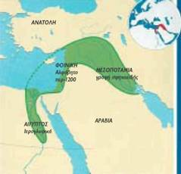
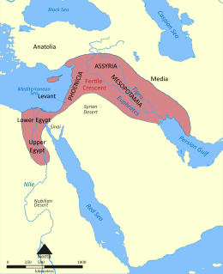
Χάρτης που δείχνει την ευρύτερη περιοχή της «Εύφορης Ημισέληνου» συμπεριλαμβανομένης της Κύπρου.

Slide 3
Λαοί της Μεσοποταμίας
Σουμέριοι
4.000 χρόνια π.Χ.
Ο πρώτος μεγάλος ιστορικός πολιτισμός
Ινδοευρωπαϊκός λαός που επινοεί τον τροχό, το άροτρο, την επεξεργασία μετάλλων, τη σφηνοειδή γραφή, την ίδρυση μεγάλων συγκροτημένων πόλεων (η πόλη της Ουρ)

Slide 4
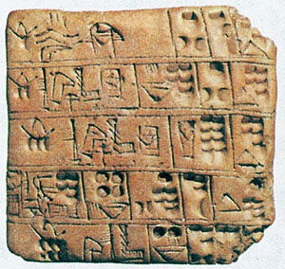
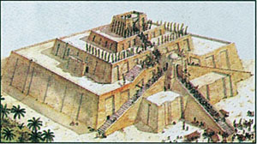
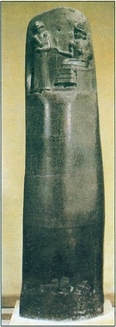
Η σφηνοειδής γραφή.
Ναός και αστεροσκοπείο μαζί.
Αναπαράσταση ενός ναού-αστεροσκοπείου,
ενός Ζιγκουράτ, από την πόλη Ουρ.
Οι επάλληλες τραπεζοειδείς κατασκευές καταλήγουν
σε ένα μικρό πυργοειδές οικοδόμημα,
το οποίο χρησίμευε ως ναός
και παρατηρητήριο συγχρόνως.
Η στήλη του Χαμουραμπί (Παρίσι, Μουσείο Λούβρου). Στη στήλη εικονίζεται ο Χαμουραμπί, όρθιος αριστερά, να δέχεται τη νομοθεσία από τον θεό Σαμάς. Στο κάτω μέρος της στήλης είναι γραμμένη, σε σφηνοειδή γραφή, η νομοθεσία του Βαβυλώνιου βασιλιά.

Slide 5
Βαβυλώνιοι
3.000-2.000 χρόνια π.Χ.
Σημιτικοί λαοί και Σουμέριοι
Κέντρο η πόλη της Βαβυλώνας
Ισχυρός βασιλιάς ο Χαμουραμπί: δημιουργεί την αρχαιότερη γραπτή νομοθεσία, τον κώδικα του Χαμουραμπί, που βρέθηκε χαραγμένη σε πέτρινη στήλη
Αυστηρή νομοθεσία και κοινωνικοί κανόνες
Ανάπτυξη επιστημών και τεχνών (αστρονομία-το επικό δημιούργημα «το έπος του ήρωα Γιλγαμές» περίπου 1500 χρόνια πριν από τα ομηρικά έπη)

Slide 6
Ασσύριοι
Περίπου 1100 π.Χ.
Εισβάλλουν από τη Βόρεια Μεσοποταμία και καταλύουν το βαβυλωνιακό κράτος
Πρωτεύουσα του κράτους:η πόλη της Νινευί

Slide 7
ΟΙ ΑΙΓΥΠΤΙΟΙ
Από το 3.000 π.Χ.
Αίγυπτος= «δώρον του Νείλου»
Νείλος (1000 χλμ μέσα στην Αίγυπτο): άρδευση, οδός επικοινωνίας = πηγή ζωής για την Αίγυπτο αλλά και πλημμύρες
Γεωργία, κτηνοτροφία, ψάρεμα, κυνήγι: γύρω από τον Νείλο (στις όχθες του ποταμού φυτρώνει το φυτό πάπυρος: κατασκευή πλοίων, καλαθιών, σκοινιών, χαρτιού
Ισχυρό συγκεντρωτικό κράτος με ηγέτη τον φαραώ, πολιτικό, στρατιωτικό και θρησκευτικό αρχηγό (θεωρείται γιος του υπέρτατου θεού, του Όσιρι)
Πρωτεύουσα: αρχικά η Μέμφιδα, αργότερα η Θήβα

Slide 8
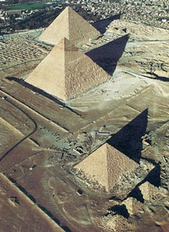
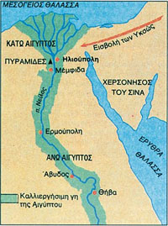
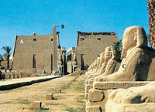
Οι Φαραώ με τις πυραμίδες πίστευαν ότι θα συνέχιζαν και μετά το θάνατο την εξουσία τους στους ανθρώπους.
Στην εικόνα, πρώτη στο βάθος, η πυραμίδα του Χέοπα, η μεγαλύτερη της Αιγύπτου.
Μέγας ναός του Λούξορ.
Ο σκαμμένος βράχος χρησίμευε ως ναός στον ηλιακό θεό Χαρμάκις, Οι πρώτες ακτίνες του ήλιου εισχωρούν το πρωί μέχρι το βάθος του ιερού.

Slide 9
Κατασκευή γιγάντιων ταφικών μνημείων των φαραώ: οι πυραμίδες και η «Κοιλάδα των βασιλέων»
Λαμπροί ναοί στο Καρνάκ, το Λούξορ, το Αμπού Σιμπέλ
Πολυθεϊστική θρησκεία: Άμον Ρα=θεός του Ήλιου/Όσιρις θεός του ήλιου και της βλάστησης/Ίσις=θεά της γονιμότητας
Πίστη στη μεταθανάτια ζωή: ταρίχευση των νεκρών(μούμιες)
Ναυσιπλοΐα στον Νείλο και στην ανοιχτή θάλασσα
Ιερογλυφική γραφή

Slide 10
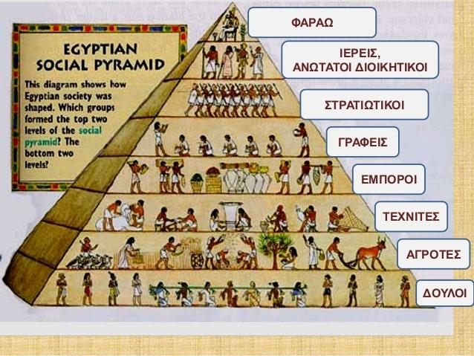
Αρχαία Αίγυπτος- κοινωνική οργάνωση

Slide 11
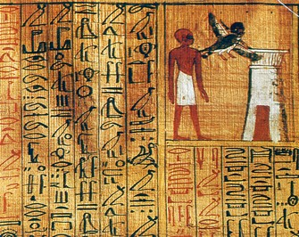
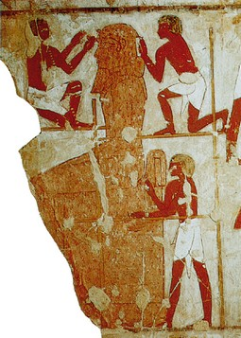
Ιερογλυφική γραφή. Αιγυπτιακός πάπυρος.
Η αιγυπτιακή γραφή περιλαμβάνει περίπου 5.000 ιερογλυφικά σημεία.
Τοιχογραφία στον τάφο του Ρεκμίν,
Θήβα, Νέο Βασίλειο.

Slide 12
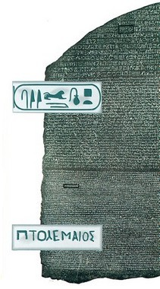
Λεπτομέρεια της στήλης της Ροζέτας (Βρετανικό Μουσείο).
Το συνολικό ύψος της είναι 1,14 μ.

Slide 13
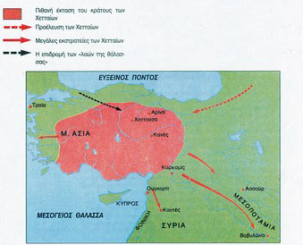
ΟΙ ΧΕΤΤΑΙΟΙ

Slide 14
2.000 π.Χ.
Ινδοευρωπαϊκός λαός στη Μ. Ασία με πρωτεύουσα τη Χαττούσα
Γραφή
Διπλωματικές σχέσεις με τους Αχαιούς (Αχιγιάβα)
Καταστροφή του κράτους από τους «λαούς της θάλασσας»

Slide 15
ΟΙ ΦΟΙΝΙΚΕΣ
3.000 π.Χ.
Σημιτική καταγωγή
Ναυτιλία και θαλάσσιο εμπόριο (και με τους Μυκηναίους)
Σπουδαίες πόλεις: Βύβλος, Σιδώνα, Τύρος
Επινοούν το αρχαιότερο φωνητικό αλφάβητο (22 σύμφωνα)

Slide 16
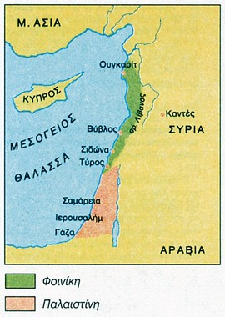


Slide 17
ΟΙ ΕΒΡΑΙΟΙ
Νομαδικός λαός σημιτικής καταγωγής
Εγκατάσταση στη Χαναάν (Παλαιστίνη)
Έξοδος των Εβραίων από την Αίγυπτο (1300 π.Χ.)
Πρωτεύουσα: η Ιερουσαλήμ
Σπουδαίοι βασιλιάδες: Σαούλ, Δαβίδ, Σολομώντας
Κατάλυση του κράτους από τους Ασσύριους
Η πρώτη μονοθεϊστική θρησκεία της ιστορίας (Θεός, προφήτες, προσδοκία για την έλευση του Μεσσία που θα αποκαταστήσει την ανεξαρτησία των Εβραίων).Ιερό βιβλίο= Βίβλος ή Παλαιά Διαθήκη (1000 π.Χ.)

Slide 18
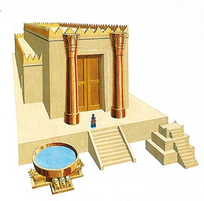
Ο Ναός του Σολομώντα. Αναπαράσταση.
Ο πρώτος ναός στην Ιερουσαλήμ κτίστηκε κατά την περίοδο της βασιλείας του Σολομώντα. Την εποχή των βασιλέων ο ναός ήταν το κέντρο της θρησκευτικής ζωής του βασιλείου. Εκεί βρισκόταν η Κιβωτός της Διαθήκης, που περιείχε τις πινακίδες με τους νόμους τους οποίους έδωσε ο Θεός στον Μωυσή.

